Slide 1

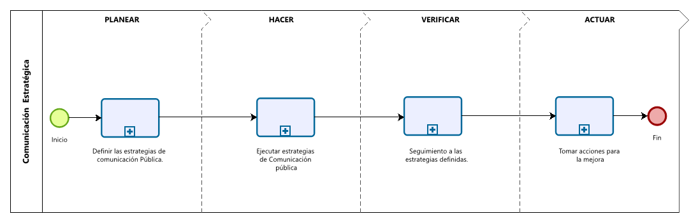
 | PROCESO COMUNICACIÓN ESTRATÉGICA | Código: COM-CP-01
 |  | Versión: 01
 |  | Fecha: 24/11/2021
DES-MN-01-FR-01 –v1-08/10/2021

Slide 2
PROCESO COMUNICACIÓN ESTRATÉGICA
OBJETIVO | Incidir en la conversación pública que ponga en valor la capacidad creadora de la ciudadanía propiciando cambios culturales para fortalecer los vínculos entre los y las agentes del sector cultural y potencien la presencia del arte, la cultura, la recreación y el deporte en la vida cotidiana de Bogotá.
ALCANCE Inicia con la definición de estrategias de comunicación pública hasta su ejecución y seguimiento para la toma de decisiones y acciones para la mejora. | LÍDER DEL PROCESO Jefe Oficina Asesora de Comunicaciones CORRESPONSABLES Subsecretarios Directores jefes de Oficina Subdirectores Grupos Internos de Trabajo
POLÍTICAS DEL MIPG No lidera política, pero contribuye a la implementación de las políticas del MIPG. | 3.1. CORRESPONSABLES Son los directivos de las áreas que participan en la gestión del proceso y trabajan junto al líder para generar los mejores resultados del proceso, compartiendo la responsabilidad.
OBJETIVOS ESTRATÉGICOS | 1. Fortalecer y cualificar los procesos de participación y movilización social en las dinámicas y los asuntos culturales de la ciudad. 2. Fortalecer los procesos de la entidad para la satisfacción de la ciudadanía y la generación de valor público con criterios de calidad, innovación y eficiencia de manera sistémica y progresiva. 3. Realizar alianzas, optimizar y disponer los recursos físicos, tecnológicos, jurídicos, económicos y humanos de la entidad para el cumpliendo de los objetivos institucionales en beneficio de la ciudadanía. Ver instrumento de medición y seguimiento (PEI)

Slide 3
PROCESO DIRECCIONAMIENTO ESTRATÉGICO
ENTORNO ESPECÍFICO DEL PROCESO
Normatividad | Riesgos identificados | Controles existentes
Ver normograma | Ver mapa de riesgo del proceso | Ver actividades de control en los procedimientos
RECURSOS DEL PROCESO
Humanos | Tecnológicos | Documentos
Jefe, periodistas y comunicadores sociales, community manager, realizador audiovisual y fotógrafo, diseñador gráfico, personal administrativo, personal creativo e investigativo | Software: Suite de Adobe, Windows, macOS, Office, WHM (Hosting), VideoScribe Equipos: computadores, cámaras de vídeo, set de baterías, tarjetas de memoria, micrófono inalámbrico, micrófonos de mano, trípodes, kit de luces (trípodes, filtros), croma key o telón fotográfico, equipo streaming (tarjeta de video, cableado), cámaras fotográficas (lentes), flash, televisor, 2 computadores portátiles, discos duros externos , archivadores, papelería, escritorios, sillas, tableros. | Ver listado de documentos en la Cultunet
MEDICIÓN DEL PROCESO – INDICADORES | Ver Instrumento de seguimiento a indicadores

Slide 4
PROVEEDOR | Interno /Externo | ENTRADA - INSUMO | ACTIVIDADES CLAVES DEL PROCESO | SALIDAS Productos-Servicios | GRUPOS DE VALOR | Interno /Externo
Alcaldía Mayor de Bogotá. Entidades del Sector CRD. | Externo | Plan de Desarrollo Distrital Normatividad aplicable Directrices de comunicación | Definir la estrategia de Comunicación Pública: | Estrategia General de Comunicación Pública. Estrategia de prensa. Estrategia de relacionamiento. Estrategia Digital. Ruta de trabajo, programador de actividades. Plan de comunicaciones y relacionamiento anual SCRD | Alcaldía Mayor medios de Comunicación, ciudadanía | Externo
Todos los procesos | Interno | Comités Directivos inmersión documental y mesas de trabajo para planificar la ejecución de la estrategia. Plataforma Estratégica de la SCRD Escenarios de relacionamiento | Definir la estrategia de Comunicación Pública: |  | Todos los procesos | Interno
Alcaldía Mayor de Bogotá Entidades del Sector CRD. | Externo | Estrategia General de Comunicación Pública. Estrategia de prensa. Estrategia de relacionamiento. Estrategia Digital. Ruta de trabajo, programador de actividades. Plan de comunicaciones y relacionamiento anual SCRD | Ejecutar estrategia de Comunicación Pública. | Plan de comunicaciones SCRD plan de acción de comunicación institucional anual. Estrategia de Comunicación Interna y plan de divulgación | Alcaldía Mayor medios de Comunicación, ciudadanía | Interno /Externo
Todos los procesos | Interno |  | Ejecutar estrategia de Comunicación Pública. |  | Todos los procesos | Interno
Entidades del Sector CRD. | Externo | Activaciones en territorio Cubrimiento de los eventos en las localidades . Cubrimiento de Lanzamiento y activaciones de Políticas Planes Institucionales. Estrategias de comunicación Activación de campañas | Ejecutar estrategia de Comunicación Pública. | Publicaciones Memorias Materialización de los eventos. Publicaciones físicas y digitales. Notas periodísticas Publicaciones en medios Productos audiovisuales | Todos los procesos | Interno
Todos los procesos | Interno | Activaciones en territorio Cubrimiento de los eventos en las localidades . Cubrimiento de Lanzamiento y activaciones de Políticas Planes Institucionales. Estrategias de comunicación Activación de campañas | Ejecutar estrategia de Comunicación Pública. | Publicaciones Memorias Materialización de los eventos. Publicaciones físicas y digitales. Notas periodísticas Publicaciones en medios Productos audiovisuales | Todos los procesos | Interno

Slide 5
PROVEEDOR | Interno /Externo | ENTRADA - INSUMO | ACTIVIDADES CLAVES DEL PROCESO | SALIDAS Productos-Servicios | GRUPOS DE VALOR | Interno /Externo
Alcaldía Mayor de Bogotá. Entidades del Sector CRD. | Externo | Información suministrada por: Entidades del Sector CRD Alcaldía Mayor de Bogotá Localidades de Bogotá | Ejecutar estrategia de Comunicación Pública | Diseño de contenidos editoriales Piezas para web y redes sociales transmisiones vía streaming por redes publicaciones en redes sociales Creación de parillas de mensajes para redes envío de correos Masivos videos de la transmisión Página web , | Alcaldía Mayor de Bogotá. Entidades del Sector CRD. | Externo
Todos los procesos | Interno | Información suministrada por las áreas y oficinas de la SCRD. |  |  | Todos los procesos | Interno
Proceso de Comunicación Estratégica | Interno | Estrategia General de Comunicación Pública. Información suministrada por los grupos de valor | Seguimiento a las estrategias definidas. | Programador de actividades- Reporte Brief -Acta de reunió de comité semanal. | Todos los procesos | Interno
Entes de Control | Externo | Hallazgos o recomendación de Auditorias | Tomar acciones para la mejora. | Planes de mejoramiento. | Entes de Control Proceso Seguimiento y evaluación a la Gestión | Externo
Todos los procesos | Interno | Resultados de la implementación de estrategias. Resultado de Indicadores de gestión. Informes de gestión. Hallazgos o recomendación de Auditorias. Informes de supervisión Actas de reunión |  | Acciones correctivas y de mejora. | Proceso Seguimiento y evaluación a la Gestión | Interno

Slide 6
CONTROL DE CAMBIO
No. | CAMBIOS REALIZADOS
A partir de la aprobación del mapa de procesos versión 09, se reinicia el versionamiento documental teniendo en cuenta el rediseño institucional y la nueva codificación, buscando la simplificación de documentos.
N/A | Este documento sustituye la (Caracterización) del código (CP-COM-EST ) ORFEO radicado Solicitud (20201200074473). Ver solicitud de crear o modificar documentos fecha 18/11/2021 radicado ORFEO 20211200361643 (Se elabora documento de acuerdo con los lineamientos establecidos dentro del Sistema de Gestión MIPG, el mapa de procesos v9 y los objetivos institucionales).
RESPONSABLES DE ELABORACIÓN, REVISIÓN Y APROBACIÓN
ELABORÓ | REVISÓ OAP | REVISÓ | APROBÓ
NOMBRE: Luisa Margoth Cepeda Cañon | NOMBRE: Alejandra Trujillo Diaz | NOMBRE: Laura Victoria Lesmes | NOMBRE: Carolina Ruiz Caicedo
CARGO: Profesional Especializado | CARGO: Contratista | CARGO: Contratista | CARGO: Jefe oficina Asesora de Comunicaciones
FIRMA: Firmado Electrónicamente | FIRMA: Firmado Electrónicamente | FIRMA: Firmado Electrónicamente | FIRMA: Firmado Electrónicamente

